Slide 1
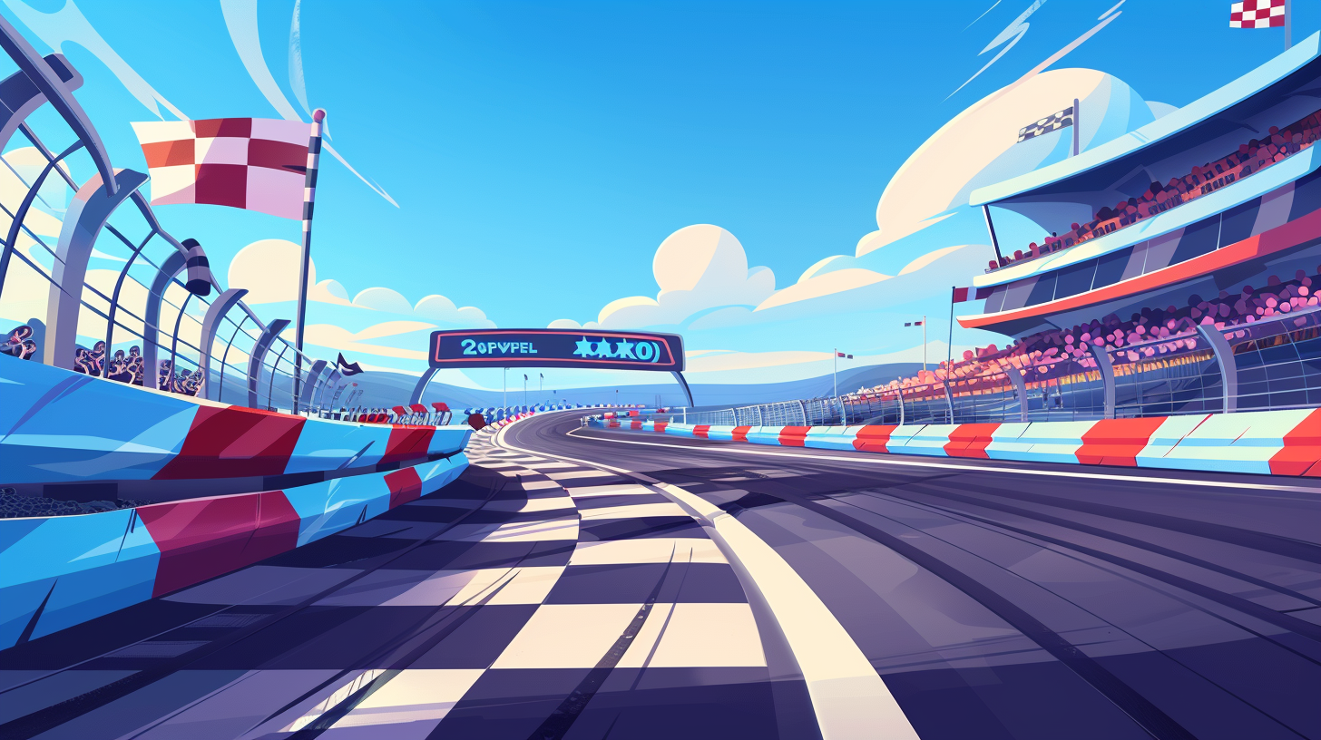
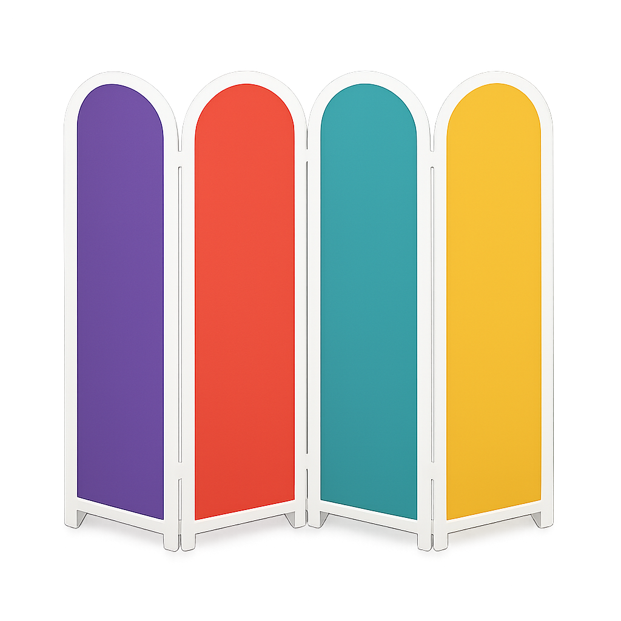

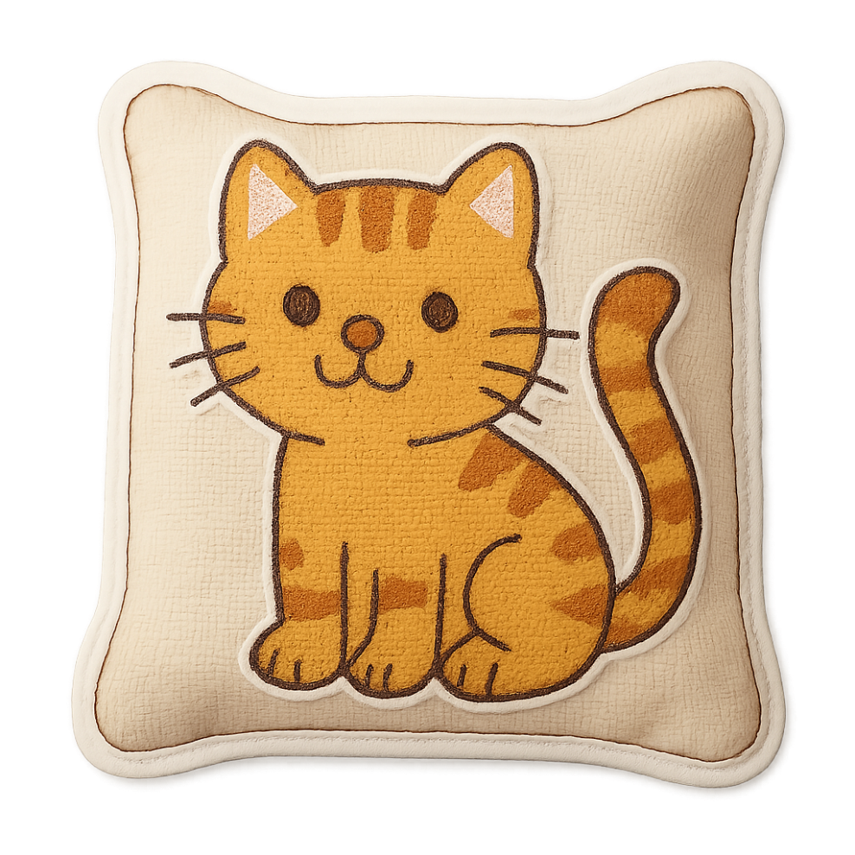
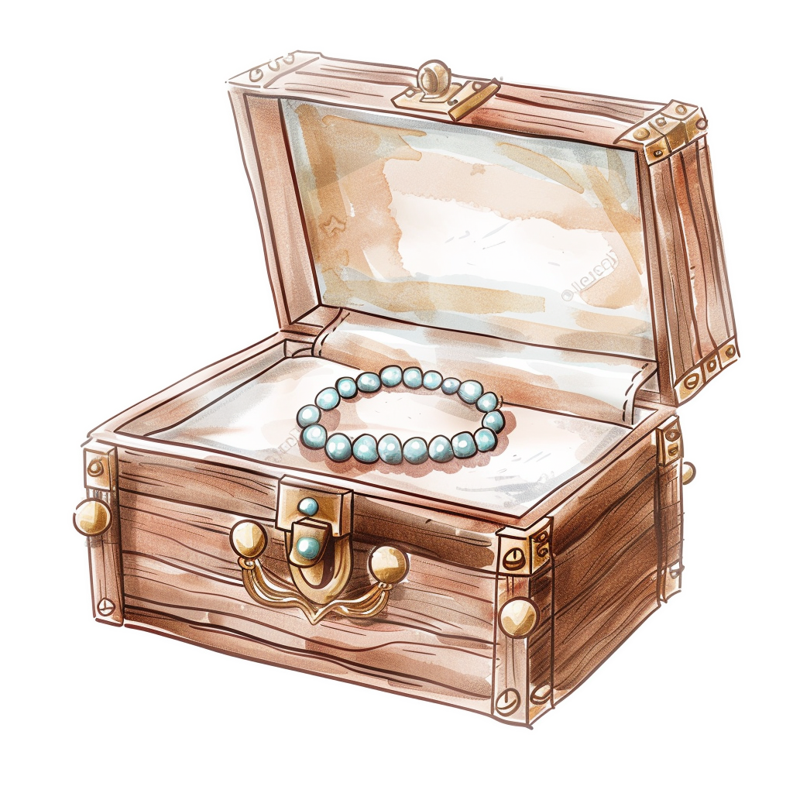



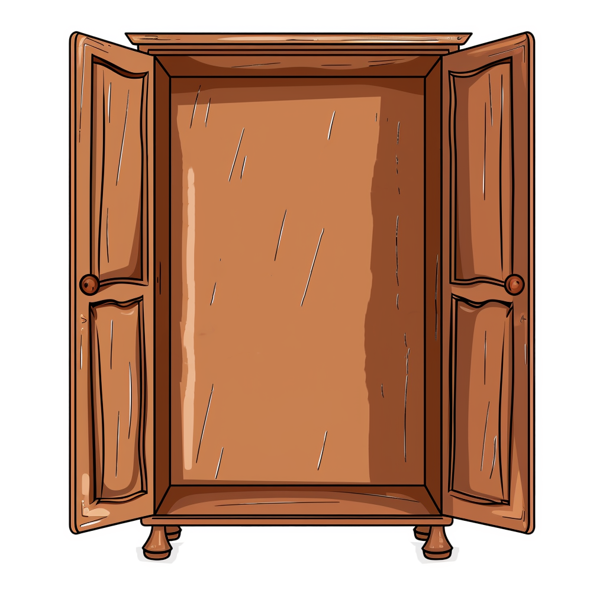









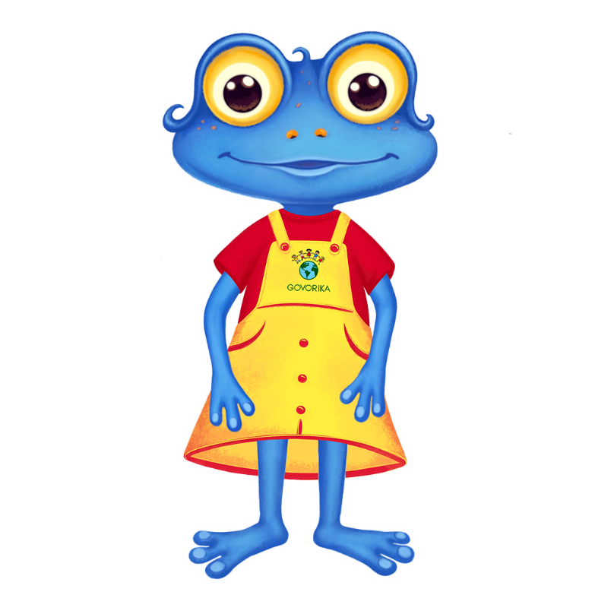
Пе-ред шир-мой иг-руш-ка.
На миш-ке шля-па.
Воз-ле шко-лы сто-ит ма-ши-на.
На по-душ-ке вы-ши-та кош-ка.
Мыш-ка си-дит в меш-ке.
Вол-шеб-ник сто-ит воз-ле баш-ни.
В шка-фу ви-сит шу-ба.
В шка-тул-ке шиш-ка.

